Slide 1
Декораторы
from functools import wraps def shout(func): @wraps(func) def wrapper(name): original_result = func(name) modified_result = original_result.upper() + '!!!' return modified_result return wrapper @shout def greet(name): """Приветствует пользователя.""" return f'Привет, {name}!' print(greet('Анна'))
Декоратор – это функция, которая позволяет изменить или расширить поведение другой функции, не меняя её исходный код.

Slide 2
ООП – продолжение
@property def age(self): print('Вызван getter возраста') return self.__age @age.setter def age(self, value): print('Вызван setter возраста') if value < 0: raise ValueError('Возраст не может быть отрицательным!') self.__age = value @age.deleter def age(self): print('Удаление возраста!') del self.__age
@property – это декоратор, который превращает метод в поле.

Slide 3
Чтение и запись из файла
функция f = open(path) - возвращает файл для чтения, записи, добавления нового содержимого. Может принимать дополнительные параметры: для задания режима открытия, указания кодировки, вывода ошибок и др. Открытый файл нужно закрыть!!!!
Типы параметра открытия
open(path, mode = ‘r’) – только чтение. В подобный файл нельзя ничего записать.
open(path, mode = ‘w’) – открывает файл для дальнейшей записи. Если такого файла нет, то он будет создан. - функция close() - закрывает файл; - инструкция with (позволяет автоматически закрывать файловый объект после работы с ним);

Slide 4
Чтение и запись из файла
- метод read() - для чтения содержимого документа; read() считывает весь файл в строку. Так же можно считать отдельно несколько символов. read(n) - метод readlines() - преобразует все строки файла в список; - метод readline() - выводит нулевую строчку.
- метод write() - записывает новую информацию в файл.

Slide 5
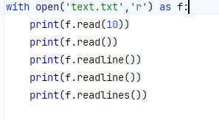
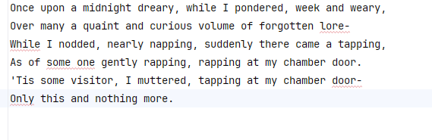
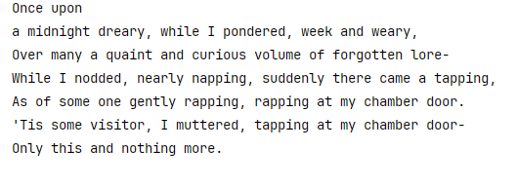
Примеры

Slide 6
Модули
Импорт:
from modulename import some_function
Можно импортировать модуль под специалным названием:
Import modulename as mn
Тогда функция вызывается так: mn.some_function()
Можно импортировать все функции модуля( не стоит )
from modulename import *

Slide 7
Полезные классические модули
math – содержит основные математические операции – факториал, корень, логарифмы, тригонометрические функции и многое другое
random - содержит различные способы генерации случайных величин
time – содержит функции, возвращающее текущее время, позволяет замерять время работы функции и пр.
os – взаимодействие с системой, командной строкой и файловым менеджером

Slide 8
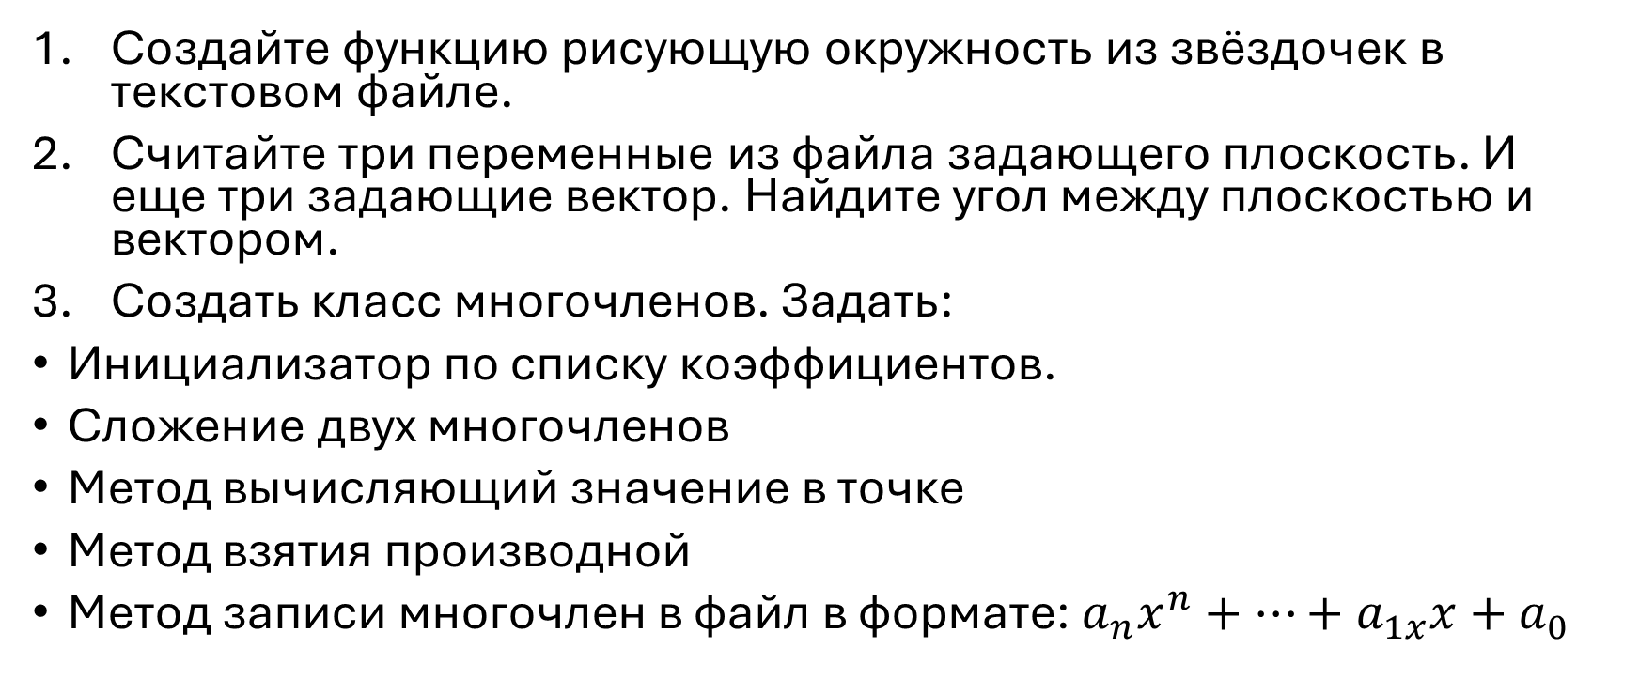
Задачки
Создайте функцию рисующую окружность из звёздочек в текстовом файле.
Cчитайте три переменные из файла задающего плоскость. И еще три задающие вектор. Найдите угол между плоскостью и вектором.
Создать класс многочленов. Задать:
Инициализатор по списку коэффициентов.
Сложение двух многочленов
Метод вычисляющий значение в точке
Метод взятия производной
Метод записи многочлен в файл в формате: $a_{n}x^{n}+…+a_{1x}x+a_{0}$

